Slide 1
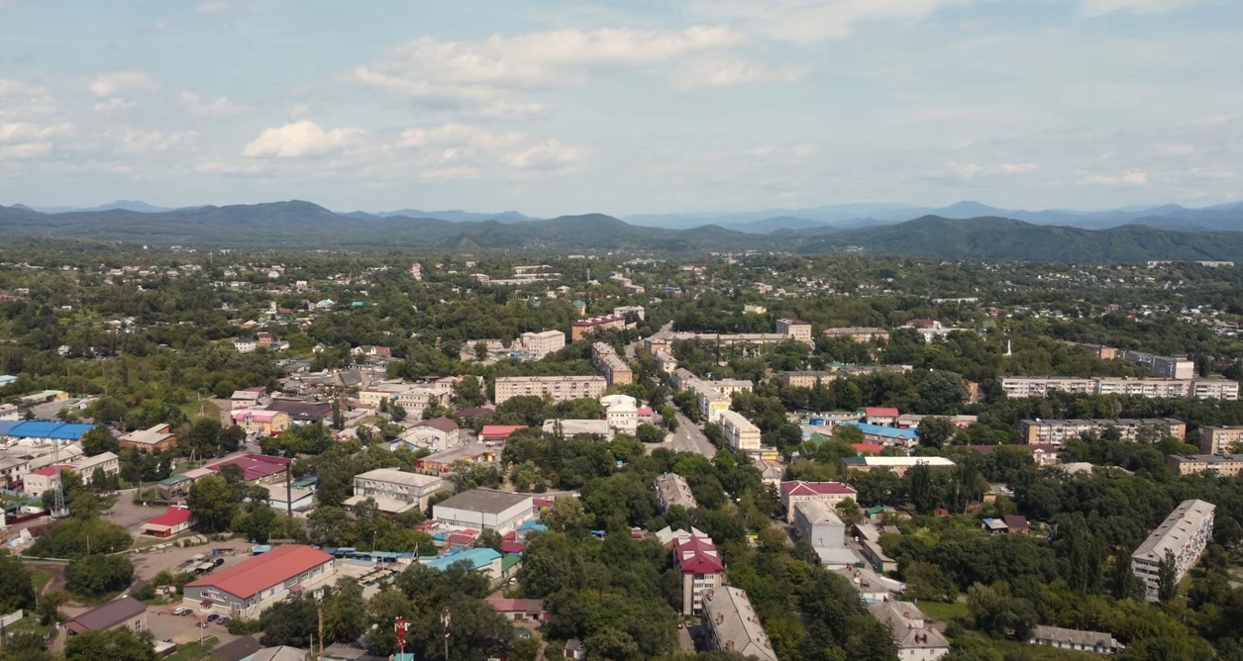


ИВЕСТИЦИОННЫЙ ПРОФИЛЬ
ПАРТИЗАНСКИЙ ГОРОДСКОЙ ОКРУГ
на перспективу 2024-2029г.г.

Slide 2

ОБЩАЯ ХАРАКТЕРИСТИКА ПАРТИЗАНСКОГО ГОРОДСКОГО ОКРУГА
Территория ПАРТИЗАНСКОГО ГОРОДСКОГО ОКРУГА включает в себя: г. Партизанск, села: Углекаменск, Авангард, Тигровое, Казанка, Бровничи, Мельники, Залесье, Хмельницкое, Серебряное, железнодорожную станцию Фридман, железнодорожный разъезд Красноармейский. Протяженность границ 165 км.
128 861 га площадь территории
39 132 чел. численность населения
14 880 чел. численность занятых в экономике
.
Расстояние от Партизанска до Владивостока
170 км. по железной дороге
172 км. по автомобильной дороге
81 032 руб. средняя заработная плата
882,14млн. руб. объем работ в сфере строительства
4 432,15 млн. руб. объем промышленного производства
5576,55 млн. руб. объем розничной торговли

Slide 3
КРАТКАЯ ХАРАКТЕРИСТИКА ЭКОНОМИКИ ПАРТИЗАНСКОГО ГОРОДСКОГО ОКРУГА
Основные отрасли экономики: производство и распределение электроэнергии, воды, пищевая перерабатывающая отрасль; металлообработка; торговля; общественное питание; предоставление социальных и прочих видов услуг населению
На территории городского округа стабильно работают
предприятия в сфере:
производства электроэнергии и тепла, в сфере железнодорожного транспорта, обрабатывающие производства, сельского хозяйства
Партизанская ГРЭС является основным источником электроснабжения юго-востока приморья. Обеспечивает электричеством Партизанск, Находку, Лазовский и Ольгинский округа. Крупнейшими потребителями света являются железная дорога, порты и заводы находки, а также более 300 тысяч бытовых потребителей
НА ТЕРРИТОРИИ ГОРОДСКОГО ОКРУГА ЗАРЕГИСТРИРОВАНО 373 ПРЕДПРИЯТИЯ, ИЗ НИХ: 39 – В СФЕРЕ ОБРАБАТЫВАЮЩЕГО ПРОИЗВОДСТВА, 20 – В СТРОИТЕЛЬСТВЕ, 84 – В СФЕРЕ ТОРГОВЛИ, 13 - В СЕЛЬСКОМ ХОЗЯЙСТВЕ,, 45 – ДЕЯТЕЛЬНОСТЬ ПО ОПЕРАЦИЯМ С НЕДВИЖИМЫМ ИМУЩЕСТВОМ, 27 – В СФЕРЕ ОБРАЗОВАНИЯ
Основными налогоплательщиками на территории Партизанского городского округа являются: предприятия железнодорожного транспорта, «Партизанская ГРЭС» филиала «Приморская генерация» АО «ДГК», Партизанский филиал КГУП «Примтеплоэнерго», организации и учреждения здравоохранения, образования, ГОВД г. Партизанск.
НА ТЕРРИТОРИИ ГОРОДСКОГО ОКРУГА ДЕЙСТВУЮТ ПРЕДПРИЯТИЯ ЖЕЛЕЗНОДОРОЖНОГО ТРАНСПОРТА: ПАРТИЗАНСКАЯ ДИСТАНЦИЯ ПУТИ, ВАГОННОЕ РЕМОНТНОЕ ДЕПО, ЛОКОМОТИВНОЕ ДЕПО, СТАНЦИЯ ПАРТИЗАНСК, ВОССТАНОВИТЕЛЬНЫЙ ПОЕЗД СТ. ПАРТИЗАНСК, ДИРЕКЦИЯ АВАРИЙНЫХ СРЕДСТВ ОАО "РЖД" ФИЛИАЛА ДАЛЬНЕВОСТОЧНОЙ ЖЕЛЕЗНОЙ ДОРОГИ

Slide 4

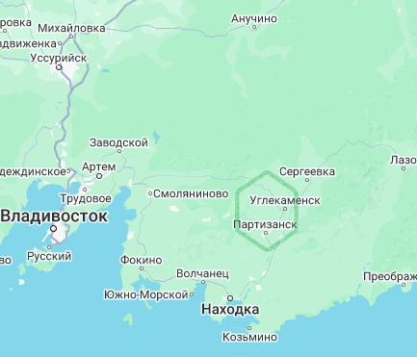
ОБРАЗ БУДУЩЕГО ПАРТИЗАНСКОГО ГОРОДСКОГО ОКРУГА
Карта территории
Представление будущего:
1. Создание туристического кластера;
2. Создание на территории конкурентоспособной туристской индустрии
3. Увеличение показателей производства сельскохозяйственной продукции
4. Удержание численности населения Партизанского городского округа.
Ключевые векторы экономического развития МО:
1. Развитие туристической отрасли, условий для интенсивного развития туристско - рекреационного комплекса, увеличение потока туристов и доходов бюджета на основе создания, продвижения и эффективного использования имеющихся ресурсов и возможностей.
2. Увеличение доли малого и среднего предпринимательства в туристической отрасли на 20%.
3. Создание условий для развития конкурентоспособной туристической индустрии и повышение качества туристских услуг.
Что уникального МО дает инвестору
1. Наличие свободных земельных участков общей площадью 600 ГА
2. 60 км. по автомобильной дороги до Порт Восточный.
3. Через МО проходит железная дорога Владивосток-Находка-порт Восточный

Slide 5
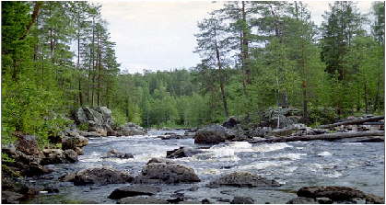
ПРЕИМУЩЕСТВА ПАРТИЗАНСКОГО ГОРОДСКОГО ОКРУГА
Транспортная доступность: наличие сети транзитных дорог, ж/д
Близость к странам АТР
Сложившиеся транспортно-логистические мощности
Специальный режим (Свободный порт Владивосток)
Развитое малое предпринимательство
Стабильность в деятельности крупных и средних предприятий
Энергетические мощности (реконструкция Партизанской ГРЭСС)
Логистика
Партизанск облагает уникальными природными возможностями, что позволяет говорить о развитии туризма, как о полноценной отрасли экономики.

Slide 6
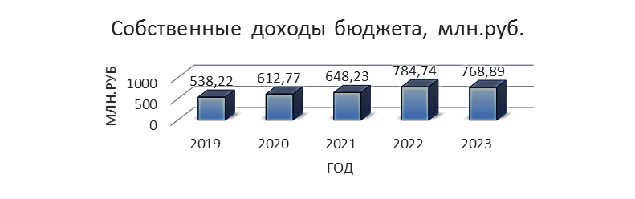
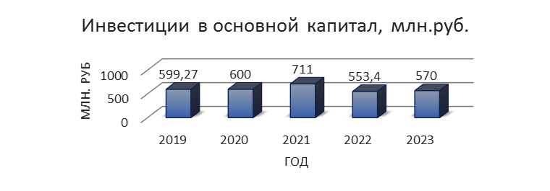
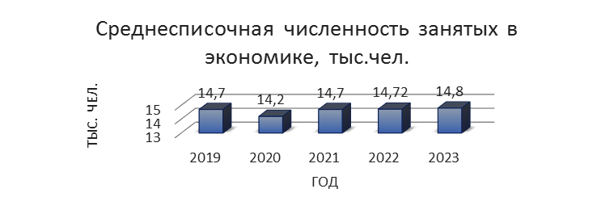
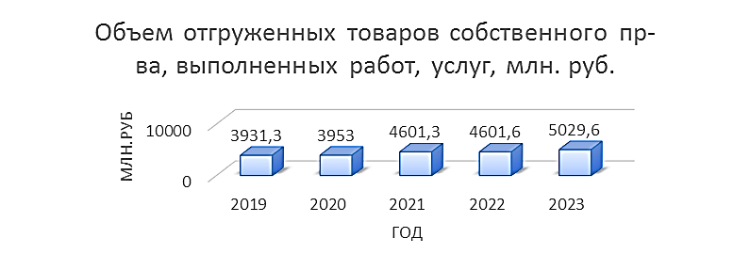
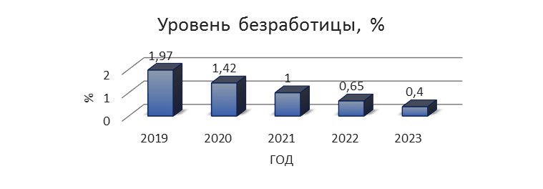
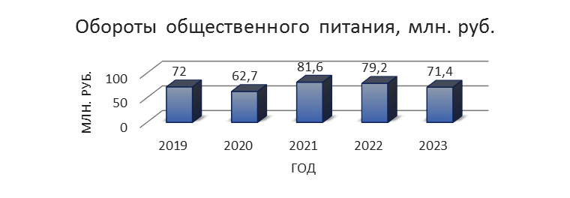
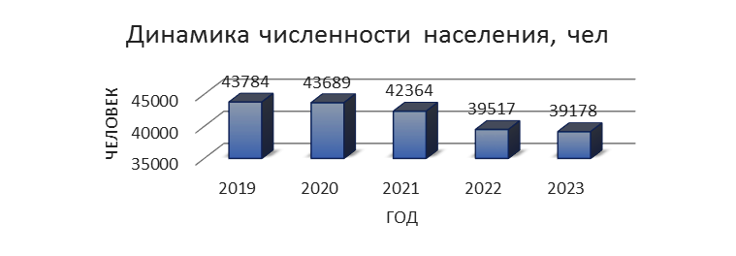
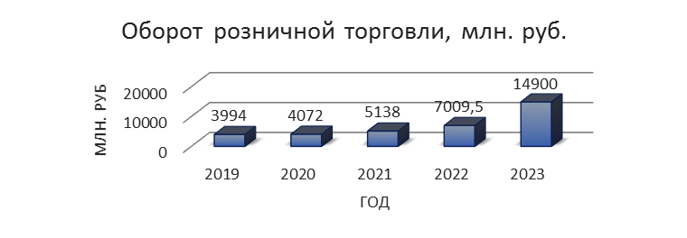
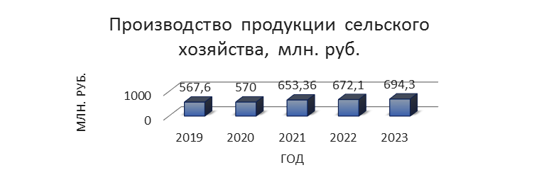
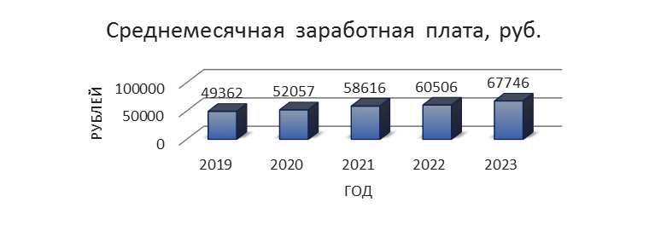
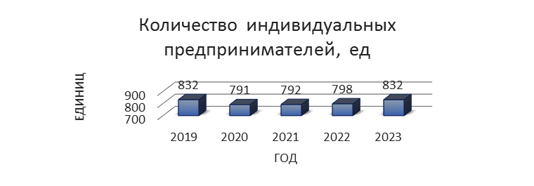
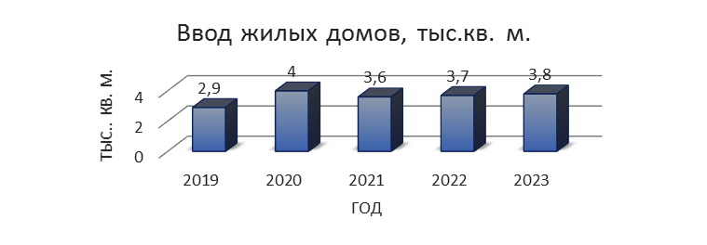
СОЦИАЛЬНО-ЭКОНОМИЧЕСКИЕ ПОКАЗАТЕЛИ

Slide 7
РЕСУРСНАЯ БАЗА ПАРТИЗАНСКОГО ГОРОДСКОГО ОКРУГА
Трудоспособное население - 18056 чел.
Численность безработных – 157 чел.
Вакансии – 783 ед.
Автомобильные дороги местного значения с твердым покрытием - 98,4 км.;
Автомобильные дороги местного значения с грунтовым покрытием – 254,4 км.
Электрическая Мощность Партизанской ГРЭСС - составляет 199,744 МВт.
Партизанский городской округ имеет выгодное транспортно-географическое положение, обусловленное наличием магистральных электрифицированных железных дорог (Владивосток − Партизанск − Находка − Порт Восточный), входящих в систему Транссибирской магистрали и государственных автострад. Практически все населенные пункты связаны шоссейными или улучшенными грунтовыми дорогами, как между собой, так и с автомобильной дорогой общего пользования «Шкотово – Партизанск-Находка», «Шкотово-Казанка – Фроловка-Лазо», (с выходом на автодорогу Федерального значения «Находка – Сергеевка – Хабаровск»)
Земли сельхоз назначения – 11812 ГА, в том числе Пашни 878 ГА;
Земли лесного фонда -80391 ГА;
Грандиориты 2354 тыс.куб. м.
Щебень – 8804 млн,тонн;
Граниты (Бутовый камень) – 2354 тыс. куб.м.
Вода - 40000куб. метров / сут.
Каменный уголь – 435000 тыс.тонн (глубокие залежи).

Slide 8
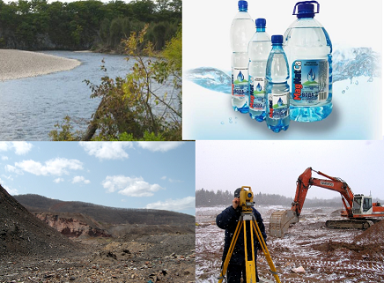
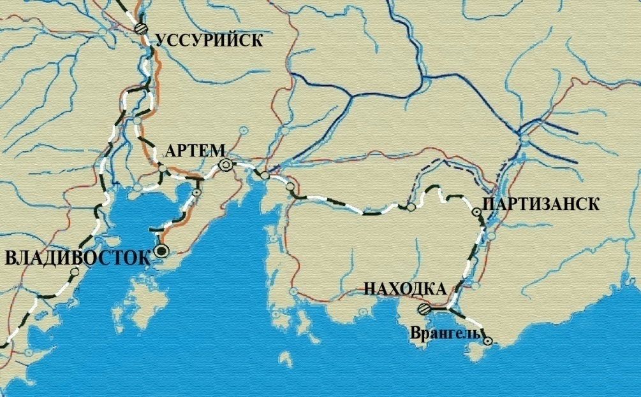
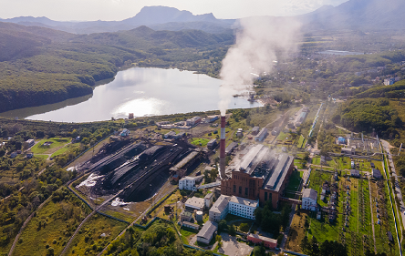
РЕСУРСНАЯ БАЗА ПАРТИЗАНСКОГО ГОРОДСКОГО ОКРУГА
Транспортный узел:
«Владивосток-Партизанск-Находка»
Природные ресурсы
Энергетические мощности

Slide 9
КЛЮЧЕВЫЕ ПРЕДПРИЯТИЯ – КОМПЕТЕНЦИИ
NП/п | Компания / КФХ/ ИП | сфера деятельности | доля в экономике
1. Предприятия с долей государственного капитала, государственные и краевые предприятия |  |  | 75%
1. | «Партизанская ГРЭС» филиала «Приморская генерация» АО «ДГК» | Производство и распределение электрической и тепловой энергии.
2 | Предприятия железнодорожного транспорта | Ремонт и обслуживание ЖД транспорта и объектов железнодорожной инфраструктуры, перевозка грузов.
2. Предприятия частной формы собственности в сфере производства и переработки продуктов питания |  |  | 15%
1 | ООО «ФармОушен Лаб» | Производство бадов из компонентов морских глубин. Торговая марка «Дары Моря»
2 | ООО «Лазурный» , ООО «ДЭМ-Лазурный» | Тепличное хозяйство по выращиванию овощей.
3 | ООО «Мартин Восток» | Производство продуктов питания под торговой маркой «ОТ Мартина».
4 | ООО «Партизанский пивзавод» | Производство пива.
5 | ООО «К/х «Бархатное» | Производство и переработка молока и молочных продуктов.
6 | ИП Полуэктов С.Н. | Производство продуктов из рыбы, морепродуктов и овощей.
3. Торговля ( малый бизнес, ИП) |  |  | 5%
1 | ИП Беликова Л.Л. | Торговля продовольственными товарами, комбикормами.
2 | ИП Меркулова О.В. | Торговля продовольственными товарами, комбикормами.
4. Прочее: малый бизнес, ИП (строительство, услуги,) |  |  | 4%
5. Сельское хозяйство |  |  | 1%
Х компаний
80%+
экономики территории
Отраслевые
компетенции
МО
Компетенции
бизнеса
Носители
компетенций – персонал

Slide 10
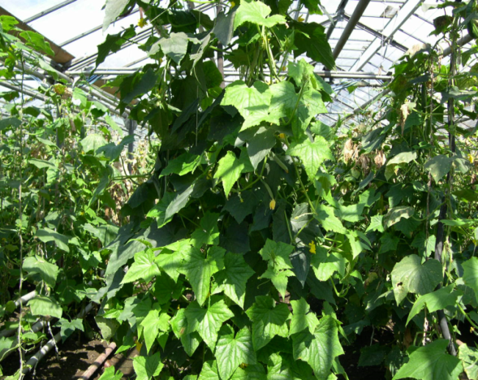
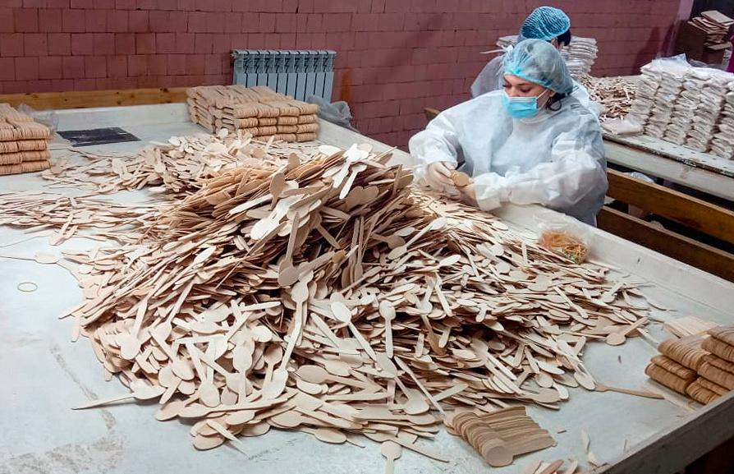

КЛЮЧЕВЫЕ ПРЕДПРИЯТИЯ – КОМПЕТЕНЦИИ
ООО «ДЭМ –Лазурное»
выращивание овощей
в закрытом грунте
ООО «Ложка – плюс»- это единственная на Дальнем Востоке компания по выпуску деревянной одноразовой посуды. Деревянные ложки, вилки, ножи, тарелки, размешиватели, дегустационные палочки, шпатели, палочки для мороженого пользуются спросом не только в России, но и во всем мире. Сырьем для производства служит березовая древесина, которую компания заготавливает своими силами.
ООО «ФармОушен Лаб»
Производство морских
комплексов
из натуральных
ингредиентов
(торговая марка
«Доктор море»),
содержащие ценные
активные
вещества из морских
организмов, рыб,
морских водорослей

Slide 11
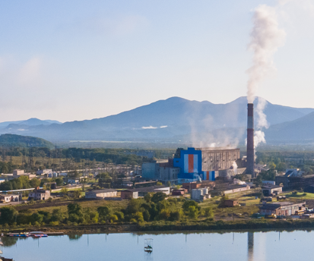
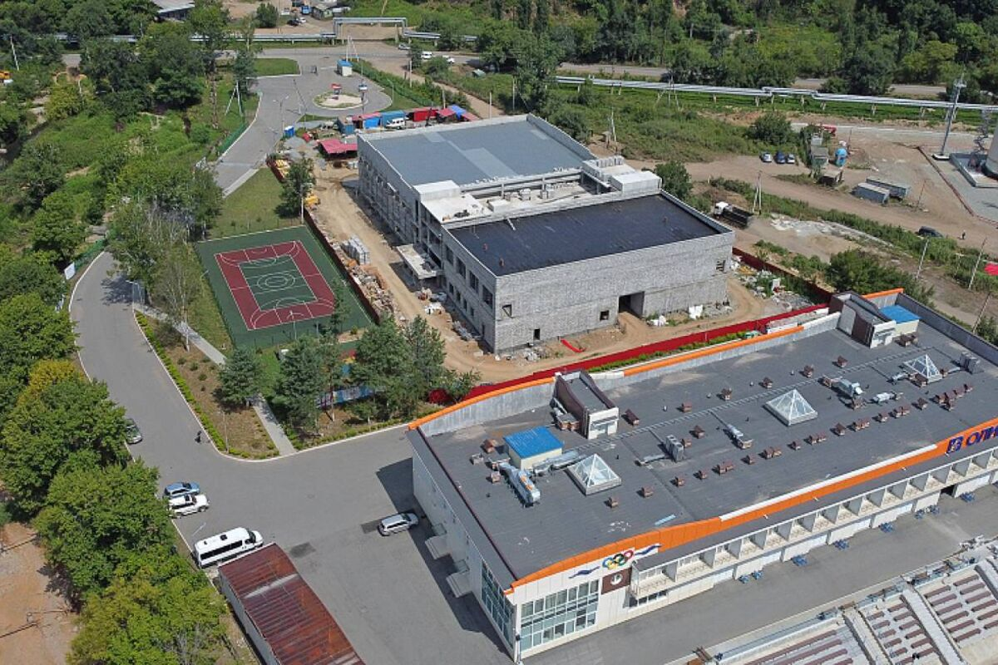
РЕАЛИЗУЕМЫЕ ИНВЕСТИЦИОННЫЕ ПРОЕКТЫ
Реконструкция Партизанской ГРЭС
Объем инвестиций: 450,0 млн,руб.
Срок реализации: 2023-2027 г.г.
Расширение Партизанской ГРЭС – один из шести проектов РусГидро в рамках государственной программы по развитию тепловой электроэнергетики Дальнего Востока. Общая электрическая мощность двух энергообъектов составит 2,1 ГВт, тепловая
мощность – более 2500 Гкал/ч.
Строительство физкультурно-оздоровительного центра
Объем инвестиций: 15,4 млн.руб.
Срок реализации: 2023-2025 г.г.
Мощность: спортивный комплекс площадью 4 тыс.кв.м.
Первое специализированное спортивное сооружение на территории ПГО

Slide 12
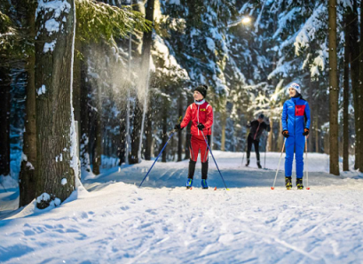
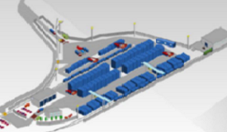
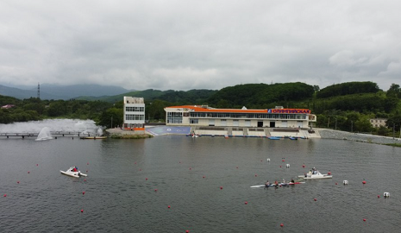
РЕАЛИЗУЕМЫЕ ИНВЕСТИЦИОННЫЕ ПРОЕКТЫ
Обустройство лыжной трассы
Объем инвестиций: 10,4 млн. луб.
Срок реализации: 2024-2025 г.г.
Мощность: проведение массовых мероприятий (в том числе межрегиональных соревнований) вместимостью до 300 чел. единовременно
Строительство туристического кластера вокруг озера Теплое
Объем инвестиций: 15,0 млн.руб.
Срок реализации: 2023-2027г.г.

Slide 13
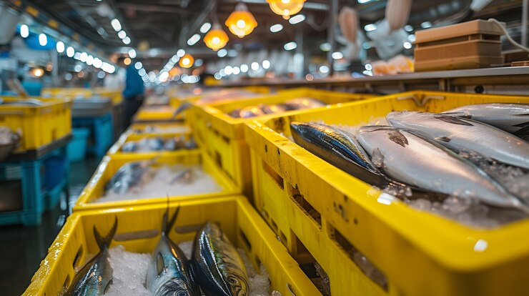
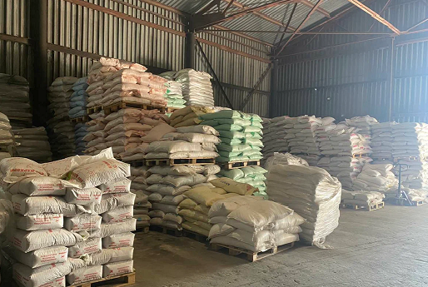
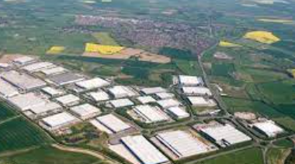
ПРОЕКТЫ, ПРЕДЛАГАЕМЫЕ БИЗНЕСОМ
ООО «АБАЛОН»
Строительство завода по переработке рыбы
Объем инвестиций: 829,9 млн. руб.
Количество рабочих мест: 20чел.
Срок реализации: 2024-2025 г.г.
ООО «Казанский ПК»
Строительство складов продовольственного назначения
Объем инвестиций: 10 млн. руб.
Срок реализации: 2024-2025 г.г.
Логистический хаб, с автостанцией по ремонту крупногабаритного транспорта
Площадь земельного участка: 60 ГА
Рабочих мест: 100 чел.

Slide 14
ПЕРСПЕКТИВЫ ДЕЙСТВУЮЩЕГО БИЗНЕСА
Вид экономической деятельности | Изменения в структуре экономики | Ожидаемый результат
Туризм | Создание объектов туристического направления на территории партизанского городского округа ( логистический кластер на озере теплое, лыжная трасса (лыжня)). | Вовлечение субъектов МСП в развитие туристической отрасли. Строительство глемпингов, обустройство мест отдыха, кафе в районе озера Теплое и лыжной трассы. Увеличение потока туристов.
Переработка и производство | Создание предприятия по переработке рыбы | Создание рабочих мест, увеличение ассортимента продукции, расширения производства
Розничная торговля | Развитие туристической отрасли, увеличение туристического потока | Увеличение спроса, расширение ассортимента товаров

Slide 15
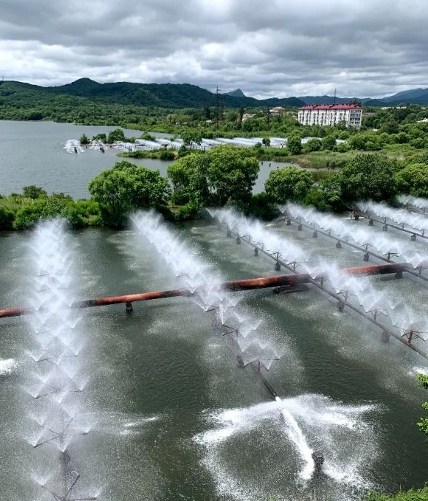
КЛЮЧЕВАЯ ТОЧКА РОСТА
Ядро экономики:
Создание физкультурно-оздоровительного центра и туристического кластера на озере Теплое, а также объекта лыжная трасса
Виды бизнеса, необходимые для обслуживания ядра экономики:
Строительство, благоустройство и обслуживание зданий, сооружений, общественных территорий и иных туристических объектов.
Сфера услуг и сервиса (обслуживание, проживание, досуг).
Услуги автотранспорта (такси, аренда машин).
Производство и прокат туристического оборудования и инвентаря.
Производство продуктов питания.
Сфера услуг: финансы, бухгалтерия, юристы.
Виды социально-ориентированного бизнеса для поддержки развития ядра экономики:
- Благоустройство общественных пространств
- Развитие инфраструктуры и логистики
- Медицина
Бытовые услуги
Сервис и ремонт транспортных средств

Slide 16
ОСНОВНЫЕ ИНВЕСТИЦИОННЫЕ НИШИ
Ниша 1
Туризм и рекреация
Объекты туристско- рекреационного кластера и развитие сети предприятий придорожного сервиса
01
05
04
03
02
Ниша 2
Транспортно - логистическая отрасль
Индустриально-логистические комплексы
Ниша 5
Социальная инфраструктура
Объекты здравоохранения, образования, культуры и спорта
Ниша 3
Жилищное строительство
Реновация существующего жилого фонда, комплексная мало- и средне- этажная жилищная застройка
Ниша 4
Промышленность
Обрабатывающие производства:
создание предприятий по производству и переработке

Slide 17
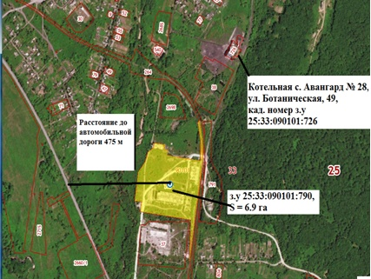
СВОБОДНЫЕ ИНВЕСТИЦИОННЫЕ ПЛОЩАДКИ
Земельный участок
с кадастровым номером
25:33:090101:790 (без координат границ)
Характеристики:
Категория земель - Земли населенного пункта, участок расположен в производственно-коммунальной зоне объектов 4-5 классов вредности – для размещения пром. объектов.
Территория инвестиционной площадки расположена в непосредственной близости от автодороги 05Н-254, что обеспечивает беспрепятственный выезд на региональную трассу Партизанск-Шкотово.
Удаленность площадки составляет: -от железнодорожной станции г. Партизанск- не более 22км; - от аэропорта г. Владивосток (Кневичи) – не более 130 км; - от морского порта г. находка – не более 75 км. Свободны от прав третьих лиц.
Обеспеченность инфраструктурой:
Автодороги: местного значения, грунтовая
Ж/д ветка - Дальневосточная железная дорога станция Партизанск
Действующая котельная с. Авангард в 570м с развитой инфраструктурой.
Расположен железобетонный каркас частично разрушенный.

Slide 18
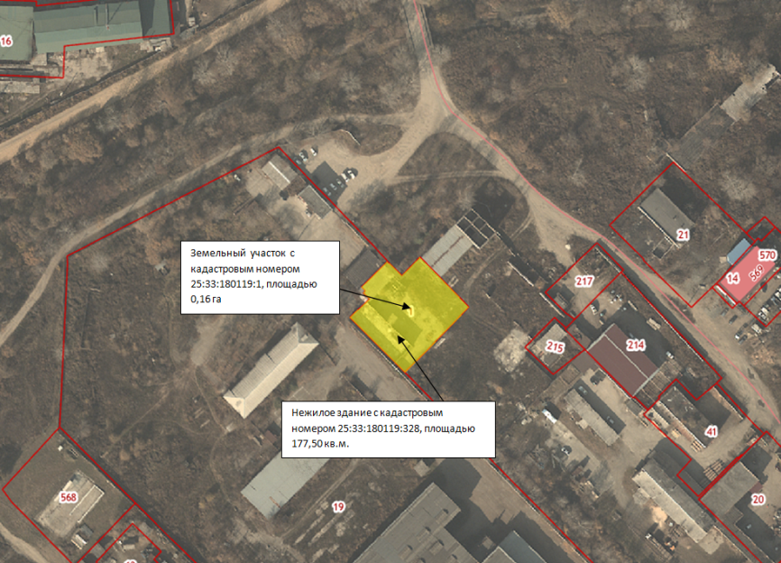
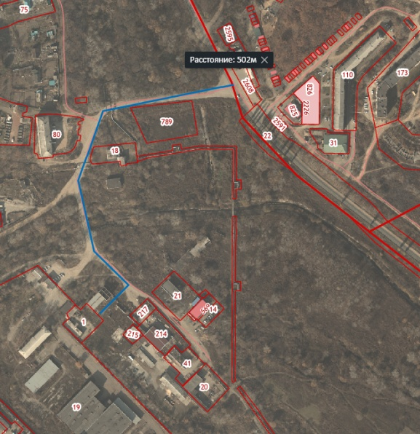
СВОБОДНЫЕ ИНВЕСТИЦИОННЫЕ ПЛОЩАДКИ
Нежилое здание с
кадастровым номером 25:33:180119:328
и земельный участок с
кадастровым номером 25:33:180119:1 ул. Герцена, 90А
Характеристики:
Категория земель - Земли населенного пункта, участок расположен в производственно-коммунальной зоне объектов 4-5 классов вредности – для размещения промышленных объектов.
Пригодный к использованию
Территория инвестиционной площадки расположена в непосредственной близости от автодороги в 502 метрах, что обеспечивает беспрепятственный выезд на региональную трассу Партизанск-Находка. Удаленность площадки составляет: -от железнодорожной станции п. Лозовый - не более 0,9 км. Свободны от прав третьих лиц.
Обеспеченность инфраструктурой:
Автодороги: местного значения, грунтовая
Ж/д ветка - Дальневосточная железная дорога станция п. Лозовый
Вода, канализация, тепло, электроснабжение не подведены, но имеется возможность.
Нежилое здание - кровля, перекрытия -железобетон, стены - кирпич. Требуется ремонт.
18

Slide 19
РЕЕСТР БИЗНЕС-ИДЕЙ ДЛЯ РЕАЛИЗАЦИИ В МО
Бизнес-идея | Наличие спроса | Наличие ресурсов | Наличие компетенций
Строительство средств размещения для поддержания туристического потока: гостиниц, хостелов, возможно на основе реновации имеющихся объектов, а также глэмпингов | 3,87 | 3,35 | 3,12
Организация туристического объекта – торговой улицы с сувенирными лавками местных ремесленников, прогулочной зоной, объектами общественного питания | 3,22 | 2,85 | 2,95
Организация добычи и бутилирования воды | 3,47 | 3,85 | 3,55
Организация сортировки и переработки ТКО | 3,98 | 3,12 | 2,89
Организация фермерского хозяйства мясного направления | 3,15 | 3,05 | 2,87
Создание местного туристического оператора, предоставляющего полный комплекс услуг по разработке и использованию маршрутов, эксплуатации средств размещения, транспорта, объектов общественного питания | 3,3 | 3,8 | 4,2
Организация летней базы для занятия водными видами спорта на озере | 3,7 | 3,85 | 3,63
Организация видовой площадки | 3,58 | 3,73 | 3,89
Организация туристического объекта (деревня) по мотивам культуры и уклада жизни и истории города | 3,5 | 3,35 | 2,88
Развитие лыжного спорта | 3,7 | 3,5 | 3,2
Организация мероприятий по проведению тематических фестивалей, спортивных соревнований (спортивный туризм) | 3,33 | 3,2 | 3,8
Организация круглогодичного развлекательного пространства для детей (и семейного отдыха) | 3,89 | 3,5 | 3,33
Организация спортивного стрелкового клуба с элементами патриотического воспитания | 3,78 | 3,55 | 3,23
Организация современного мультиформатного кинотеатра | 2,85 | 2,7 | 2,83
Организация переработки отходов с использованием имеющихся производственных площадок и энергоресурсов | 3,43 | 3,8 | 4,35
Создание всесезонного комплекса экологического / исторического и военно-патриотического / экстремального / рыболовного туризма на реке Тигровая | 3,15 | 2,7 | 2,4

Slide 20
ВОЗМОЖНЫЕ МЕРЫ ПОДДЕРЖКИ БИЗНЕСА
Государственно-частное партнерство;
Долгосрочное взаимодействие государства и бизнеса для реализации значимых проектов (МЧП, концессия, офсетные контракты);
Фонд развития промышленности;
Льготное кредитование;
Промышленная ипотека;
Земельные участки в аренду без торгов;
Субсидии приоритетным инвестпроектам в области развития физической культуры и спорта.
Налоговые льготы;
Свободный порт Владивосток (СПВ);
Получение земельного участка в аренду без торгов;
Субсидии в сельском хозяйстве;
Гранты в сельском хозяйстве;
Финансовые меры поддержки: льготное кредитование, государственное поручительство; микрозаймы на развитие бизнеса;
Центр «Мой бизнес».
Предоставление земельных участков в аренду без торгов;
Финансовая помощь в рамках муниципальной программы «Содействие развитию малого и среднего предпринимательства в Партизанском городском округе»;
Имущество в аренду для субъектов МСП

Slide 21
ИНВЕСТИЦИОННАЯ КОМАНДА МО И КОНТАКТЫ
Бондарев Олег
Анатольевич
Глава Партизанского городского округа
Контакт
84236360620
Email: bondarev_oa@partizansk.org
Зуботыкин Петр Владимирович
Заместитель главы -начальник управления жилищно- коммунального комплекса
Контакт
84236360670
Email: zybotikin@partizansk.org
Юдин Сергей Сергеевич
Первый заместитель главы
Контакт
84236360538
Email: udin@partizansk.org
Строилова Елена
Викторовна
Начальник отдела территориального развития Контакт: 84236367608
Email:
stroilova@partizansk.org
Цыгуй Наталья Станиславовна
Главный специалист отдела экономики
Контакт
84236362436
Email: ciguy@partizansk.org
Дозорова Екатерина
Сталиановна
Главный специалист отдела имущественных отношений
Контакт 84236363353
Email: dozorova@partizansk.org

